Slide 1
Ukuran Pemusatan - Data Berkelompok

Slide 2
Fungsi
Digunakan untuk menghitung nilai ukuran-ukuran pemusatan untuk data dengan jumlah yang banyak.
Agar lebih cepat, proses perhitungan dibantu dengan membuat terlebih dahulu tabel distribusi frekuensi.

Slide 3
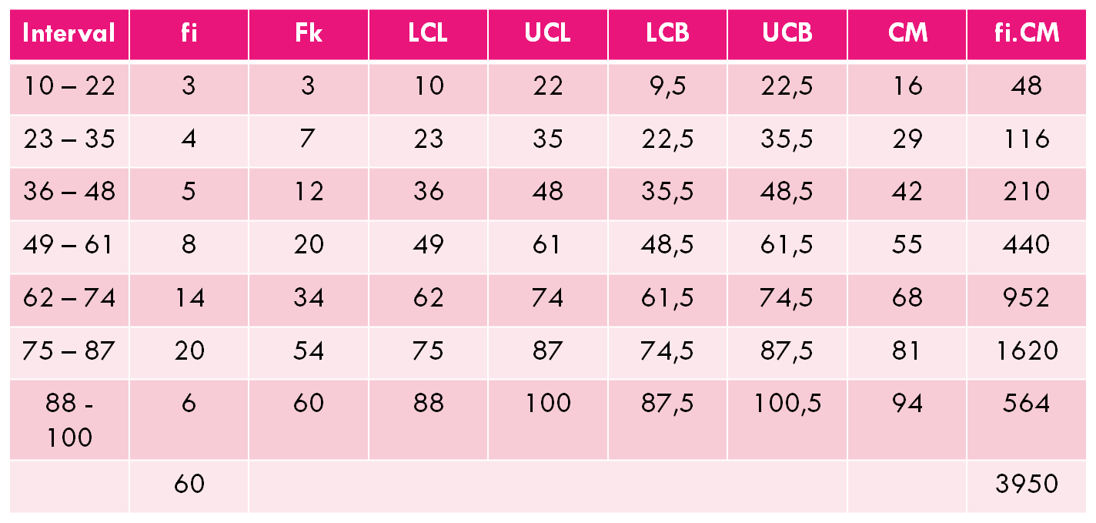
Contoh – Tabel Distribusi Frekuensi

Slide 4
Rata-rata (Mean)
Rata-rata :

Slide 5
Median (1)
Tentukan letak median :
- Lihat kolom Fk (frekuensi kumulatif)
- Tentukan titik tengah dari jumlah data
- Tentukan interval dimana titik tengah berada
Tentukan nilai median:

Slide 6
Median (2)
Letak median :
Median terletak pada interval ke – 5
Nilai median :

Slide 7
Modus ( 1)
Tentukan letak modus :
- Lihat kolom f (frekuensi).
- Tentukan frekuensi terbesar.
- Tentukan interval dimana f terbesar berada.
Tentukan nilai modus :

Slide 8
Modus (2)
Letak modus : frekuensi terbesar = 20
Modus terletak pada interval ke – 6
Nilai modus :

Slide 9
Kuartil (1)
Tentukan letak kuartil :
- Letak Q = nilai yang ke
- Lihat kolom Fk (frekuensi kumulatif)
- Tentukan interval dimana Q berada
Tentukan nilai kuartil :

Slide 10
Kuartil (2)
Tentukan letak kuartil :
- Letak Q₃ = nilai yang ke
- Q₃ terletak pada interval ke - 6
Tentukan nilai Q₃ :

Slide 11
Desil (1)
Tentukan letak desil :
- Letak D = nilai yang ke
- Lihat kolom Fk (frekuensi kumulatif)
- Tentukan interval dimana D berada
Tentukan nilai desil :

Slide 12
Desil (2)
Tentukan letak desil :
- Letak D₆ = nilai yang ke
- D₆ terletak pada interval ke - 6
Tentukan nilai D₆ :

Slide 13
Persentil (1)
Tentukan letak Persentil :
- Letak P = nilai yang ke
- Lihat kolom Fk (frekuensi kumulatif)
- Tentukan interval dimana P berada
Tentukan nilai persentil :

Slide 14
Persentil (2)
Tentukan letak Persentil:
- Letak P₈₀ = nilai yang ke
- P₈₀ terletak pada interval ke - 6
Tentukan nilai P₈₀ :

Slide 15
Latihan Soal
Nilai Ujian Statistika dari 120 orang mahasiswa dapat dilihat pada tabel sebelah kanan.
Hitunglah mean, median, modus, kuartil ketiga, desil ketujuh dan persentil ketujuh puluh lima..
Nilai Ujian | Banyaknya Mahasiswa
30 – 39 | 9
40 – 49 | 32
50 – 59 | 43
60 – 69 | 21
70 – 79 | 11
80 – 89 | 3
90 – 100 | 1

Slide 16
Solusi :
Nilai Ujian | Banyaknya Mahasiswa
30 – 39 | 9
40 – 49 | 32
50 – 59 | 43
60 – 69 | 21
70 – 79 | 11
80 – 89 | 3
90 – 100 | 1

